Slide 1
Ilmiy tаdqiqоtdа intuitsiyaning rоli
1-ma’ruzachi: prof. G.K.Masharipova
2-ma’ruzachi: PhD T.J.Xo'janova

Slide 2
Reja:
Intuitiv bilish darajasi.
Intuitsiya muammosi.
Ilmiy va intellektual elita
Hozirgi zamon olimining portreti

Slide 3
Intuitiv bilish darajasi. Intuitsiya – haqiqatni mantiqiy dalillar yordamisiz, bevosita anglab etish qobiliyatidir. U doim inson aqli va joni birgalikda amalga oshirgan katta ish mahsuli hisoblanadi. SHu ma’noda faqat iste’dodli, mehnatkash va tirishqoq odamlargina
intuitiv bilishga qodir.
Intuitsiya muammosi falsafa va tabiatshunoslik tarixida har xil, ba’zan bir-birini istisno etuvchi yondashuvlar, nuqtai nazarlar va tasavvurlar bilan tavsiflanadi. Antik falsafadayoq bu muammo atrofida keskin bahslar bo‘lgan. Ioniya falsafasi namoyandalari intuitsiyaga bevosita bilim, sezgi a’zolari orqali bilish shakli deb qaragan bo‘lsalar, eley maktabi vakillari, shuningdek Levkipp va Demokrit bevosita bilim va sezgi a’zolari orqali bilishni rad etganlar, sezgilarni soxta deb e’lon qilganlar. Suqrot talqinida intuitsiya «daymoniy» yoki «predmet g‘oyasiga egalik»dir. Platon ham hissiy bilishni haqiqat emas deb hisoblagan.

Slide 4
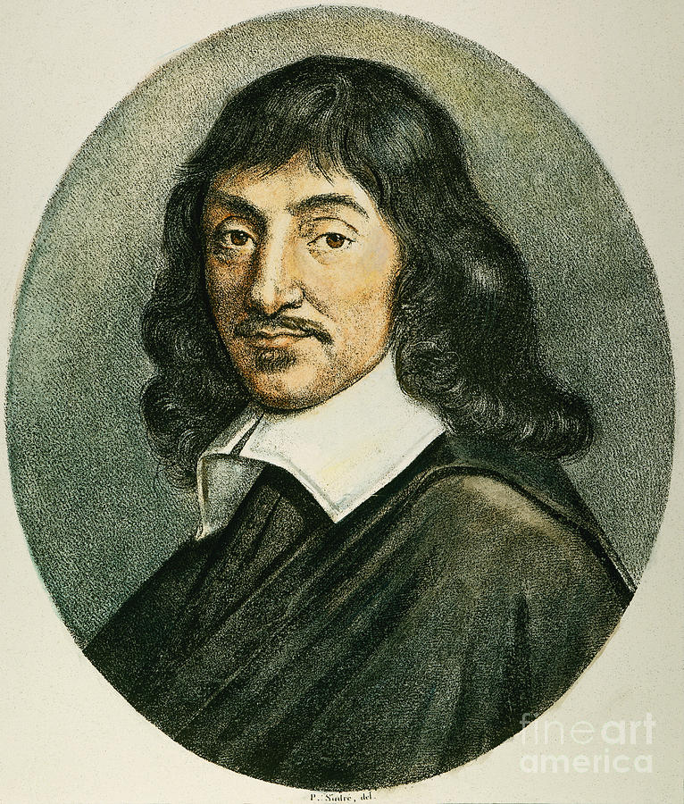
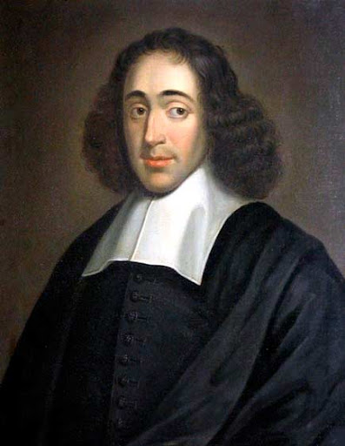
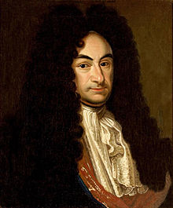
Yangi davrda Dekart, Spinoza, Leybnits intellektual intuitsiya haqidagi ta’limotni yaratdi. Dekart intuitsiya deganda sezgilarning omonat guvohligi va tartibsiz xayolning aldamchi mulohazasiga bo‘lgan ishonchni emas, balki teran va zehnli aqlni tushunadi. Spinoza intuitsiyani narsalarning mohiyatini qamrab oluvchi eng ishonchli bilish deb hisoblaydi. Sensualistlar sezgi darajasidagi intuitsiyani targ‘ib qiladi, sezgi a’zolari orqali, bevosita bilishni birinchi o‘ringa qo‘yadi. J.Lokk fikriga ko‘ra, aql – sezgi a’zolari faoliyatining haqiqiy natijalarini uzluksiz qayd etuvchi ko‘zgu, xolos.

Slide 5
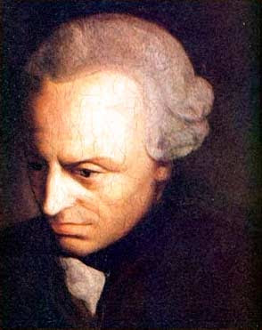
Muammoni o‘rganishga nemis klassik falsafasi muhim hissa qo‘shdi. Kant intellektual intuitsiya qobiliyatini inkor etib, sof apersepsiya g‘oyasini ilgari suradi. Biroq keyinchalik Fixte Kantning sof apersepsiyasi amalda intellektual intuitsiyaning o‘zi ekanligini, u Dekart, Spinoza va Leybnitsning amalda mavjud narsalarni bilish qobiliyati sifatida qaralgan intellektual intuitsiyasidan Kantda intuitsiya faoliyatni bilishga qaratilganligi bilan farq qilishini ko‘rsatdi. Fixtening o‘zi intellektual intuitsiyani amalda mavjud narsalarni emas, balki mutlaq narsalar faoliyatini bilish sifatida tushunadi. SHelling Kant-Fixte yo‘nalishini rivojlantirib, ularning ta’limotini o‘zining transsendental idealizmi – «substansiyani bilish uchun» o‘z naturfalsafasi bilan to‘ldiradi, estetik tasavvurni birinchi o‘ringa qo‘yadi.

Slide 6
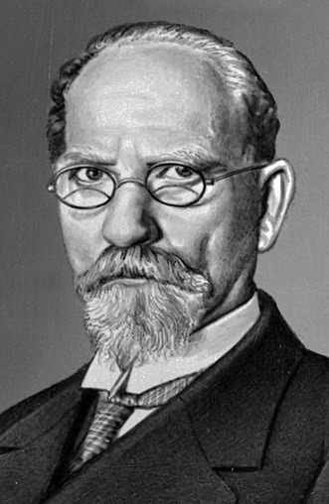
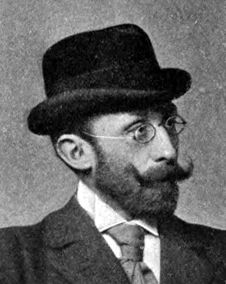
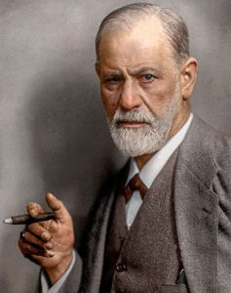
XX asr boshida har xil maktablar: Gusserlning fenomenologik intuitsiya (reduksiya), Bergsonning intuitivizm, Freydning ong osti intuitsiyasi va boshqa yo‘nalishlar yuzaga keldi. Bu maktablar intuitsiyani bilishning instinkt, ong osti hodisasi, diniy e’tiqod va hokazolarni o‘zida uyg‘unlashtirgan irratsional harakati sifatida tushunadi. Bu yo‘nalishlarning o‘ziga xos xususiyati shundaki, ular dunyoni ilmiy bilishda aqlning, tushunchalar vositasida tafakkurning rolini kamsitadi. Tafakkur o‘rniga predmetni keraksiz ratsionalistik mulohazalarsiz «asl holicha» qamrab olish imkonini beruvchi intuitsiya qo‘yiladi. Bugungi kunda irratsionalizm g‘oyalarini ekzistensializm, neopozitivizm va hozirgi zamon falsafasining ayrim boshqa yo‘nalishlari rivojlantirmoqda.

Slide 7
Ilmiy elita va intellektuallar ilmiy muhitning alohida tipini tashkil etadi. Ilmiy elita va intellektuallar – intellektual mulk bunyodkorlari. Intellektual mulkning o‘zini umuman olganda kelib chiqishi mazkur olim yoki ilmiy jamoa mehnati bilan bog‘liq bo‘lgan bilim va axborotga mulk sifatida egalik qilish huquqi deb ta’riflash mumkin.
Elita (lotincha «eligo» so‘zidan) «tanlash» degan ma’noni anglatadi. O‘z-o‘zidan ravshanki, ziyolilarning rang-barang
qatlamida ularning sara nusxalari va tipajlari alohida ajralib turadi. SHu sababli ziyolilar qatlami muhitida intellektual elita doimo mavjudligini dadil taxmin qilish mumkin. Intellektual elita ma’naviy boyliklar bunyodkorlari, professional hamjamiyat tan olgan atoqli nazariyachilar, muhandislar va tibbiyotchilarni o‘z ichiga oluvchi jamiyat gultoji, desak, mubolag‘a bo‘lmaydi. Superintellektual elita inson faoliyati barcha jabhalarining ilmiy rivojlanishiga juda katta shaxsiy hissa qo‘shgan olimlarning kichik guruhidir. Superintellektual elitaga Nobel mukofoti sohiblari kiritiladi. ( SHuni ta’kidlash joizki, 27 noyabr 1895 yilda Alfred Nobel 31 mln shved kroni(hozir bu 1,5 mlrd shved kroni) miqdorida kelgusida fizika, kimyo, fiziologiya va tibbiyot, adabiyot, sohalarida eng noyob ixtiro va kashfiyotlar mualliflarini dunyoda tinchlikni saqlash bo‘yicha fidokorona mehnat olib borayotgan shaxslarni taqdirlash uchun mablag‘ni vasiyat qilib qoldirgan. 1901- 2009 yilgacha dunyoning eng nufuzli Nobel mukofotiga jami 835ta olim sazovor bo‘lgan. 1969 yildan iqtisodiyot sohasida erishilgan yutuqlar uchun ham Nobel mukofoti berilishi joriy qilindi. Ushbu mukofot bilan 39ta ayol 40 marta taqdirlanganligi ayollarning ham ijtimoiy faollashayotganligi ifodasidir. Keyingi 10 yillikda har bir yo‘nalish bo‘yicha 2000 dan ortiq talabgorlarning nomzodi ko‘rsatilayotganligi birinchidan mukofotning nufuzi oshayotganligidan, ikkinchidan unga munosib talabgorlarning soni oshayotganligidan dalolatdir.)

Slide 8
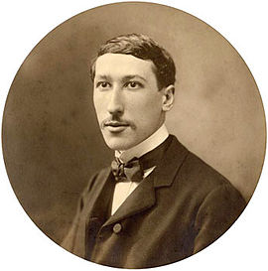
Elita ko‘p sonli bo‘lmaydi. Uning nufuzi miqdor omilining ta’siri bilan bog‘liq emas. SHu sababli aholining eng ko‘p moddiy boyliklarni o‘zlashtirgan qismi emas, balki intellektual elitagina haqiqiy elita bo‘lishi mumkin. Ayrim mutafakkirlar, masalan, Rene Genon haqiqiy elita tushunchasini butun tabiat bilan uyg‘unlikda ish ko‘ruvchi, sof intellektuallik va ma’naviyatni o‘zida mujassamlashtirgan ma’naviy elitaning shakllanishi bilan bog‘laydi¹. Umuman olganda, intellektual elita elitar bo‘lmasligi ham mumkin. Bu qarama-qarshilik bozor iqtisodiyotining, ayniqsa uning elita o‘ziga munosib hayotni ta’minlashi mushkul bo‘lgan dastlabki bosqichlari oqibatidir. O‘tgan davr adabiyotlarida intellektual elita muammosini muhokama qilishga yo‘l qo‘yilmagan. Marksiz-leninizm mafkurasi elitalar nazariyasining ilmiylikka zid xususiyatini to‘la fosh etgan, deb hisoblangan. SHu sababli u mazkur atamadan foydalanmagan. Elitaning qabul qilinishi ierarxiyaviylikning qabul qilinishiga sabab bo‘ladi. Bugungi kunda mazkur hodisaning maqomi va intellektual ahamiyati tan olingan.

Slide 9
Intellektual elita tanqidiy tafakkuri, mustaqil fikrlashi bilan tavsiflanadi. Katta qobiliyatga egalik empirik mezon bo‘lib xizmat qiladi. Intellektual elita masalalarini o‘rganishga bag‘ishlangan jamoa monografiya mualliflari qayd etganidek, «tug‘ma qobiliyat o‘z holicha hech narsani hal qilmaydi. Bu qobiliyatni rivojlantirish lozim. Bunga faqat ma’lumot olish, ilmiy bilimlar va metodologiyani o‘zlashtirish yo‘li bilan erishiladi. SHuningdek, qulay umumiy madaniy muhit va individlar ijtimoiy hayotining yaxshi shart-sharoitlari ham zarur. Nihoyat, omad deb atash odat tusini olgan muayyan holatlarning qulay kesishuvi kerak». Tadqiqotchilar intellektual elita tipologiyasini tavsiflar ekanlar, ba’zan «prometeylar» va «sintetiklar» atamalariga murojaat etadilar. Bu nomlar mohiyati intuitsiya darajasida aniq. Prometeylar – bu yangi tushunchalar, nazariyalar, yangi fikrlash uslublarining bunyodkorlari. Sintetiklar umumlashtiruvchi xususiyatga ega kashfiyotlar qilishga moyil bo‘ladilar. Intellektual elitaga mansublikning eng diqqatga sazovor ko‘rsatkichi kashfiyot yoki ta’limotga stixiyali tarzda uning muallifi nomi berilishidir. (Masalan, Rentgen nurlari, Dalton kasalligi, Botkin kasalligi, Lobachevskiy geometriyasi, Fridman nurlari). Intellektual elitaning hamma vakillariga ular faoliyatining barcha davrlarida yuqori darajada mahsuldorlik xosdir. Intellektual elita o‘ta faolligining ikki davri ko‘p kuzatiladi. Birinchi davr 32-36 yoshga, ikkinchisi – 42-46 yoshga to‘g‘ri keladi.

Slide 10
SHunday qilib, intellektual elita – ziyolilarning tug‘ma emas, balki funksional tipi. U o‘z zimmasiga yuklangan jamiyatning ma’naviy va intellektual rivojlanishini ta’minlash funksiyasi bilan bog‘liq. Mazkur qatlamning o‘ziga xos xususiyatlari jumlasiga uning ochiqligini kiritish mumkin. Ziyolilarning aynan iqtidorli vakillari intellektual elita safini to‘ldiradilar. Ziyolilarning u yoki bu
vakilini intellektual elitaga mansub deb topish masalasini hal qilishda ayrim zarur belgilarga ishora qiluvchi metodikalar mavjud. Bunday belgilar sifatida quyidagilar taklif qilinadi:
muayyan olim fanlar akademiyasi, ilmiy muassasalar va jamiyatlarga haqiqiy a’zo, muxbir a’zo yoki faxriy a’zo etib saylangani;
ilmiy faoliyat uchun mukofot va medallarga sazovor bo‘lganlik;
maxsus biografik ma’lumotnomalar va ensiklopediyalarga kiritilganlik;
ilmiy nufuzi katta bo‘lgan nashrlarning tahrir hay’atlarida ishtirok etish;
olimning asarlari jahon ilmiy hamjamiyati a’zolari tomonidan yuksak baholanishi va ulardan iqtiboslar olish indeksining yuqoriligi.

Slide 11
Fanda amal qiluvchi «Matfey effekti»ga ko‘ra, ilmiy hamjamiyat tomonidan e’tirof etilgan olimlar yangi mukofotlarga o‘zlarining hali dovruq qozonmagan hamkasblariga qaraganda osonroq erishadilar.
Intellektual elitaning ontopsixologiyasi ijodiy o‘sishni rag‘batlantiruvchi omillarning ikki darajasi mavjudligini ko‘rsatadi. Birinchi daraja shaxsiy manfaatlar va ambitsiyalarga to‘la stimullardan iborat bo‘lib, ularning orasida o‘z imkoniyatlarini ro‘yobga chiqarish ehtiyoji, liderlikka intilish muhim o‘rin tutadi. Ikkinchi daraja ijtimoiy ahamiyatga molik rag‘batlantiruvchi omillar bilan belgilanadi. Bu erda ayrim faoliyat jabhalarining ustunligi, umuman jamiyat yoki uning ayrim tuzilmalari manfaatlari o‘z rolini o‘ynaydi. Unda ijodkor shaxsning ahamiyatiga urg‘u berish, ijodni targ‘ib qilishning har xil imkoniyatlaridan, shuningdek moddiy stimullar: grantlar, shaxsiy stipendiyalar, byudjetdan moliyalashtirishdan foydalaniladi. Har qanday jamiyat o‘z intellektual salohiyatini o‘stirishdan manfaatdor bo‘lishi lozim.

Slide 12
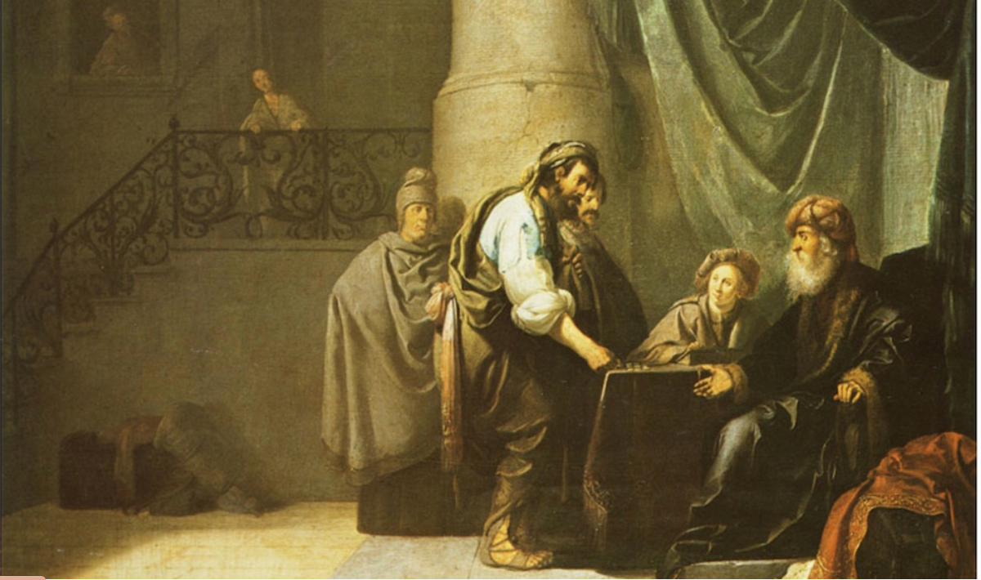
Matfey effekti

Slide 13
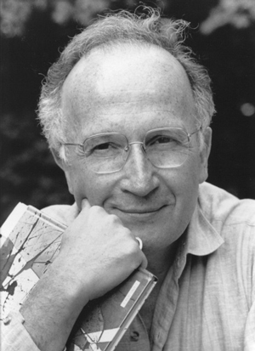
Hozirgi zamon olimining portreti. Xo‘sh, hozirgi zamon olimi kim va u qanday sifatlarga ega? Pol Feyerabend qalamiga mansub sahifalar davrimiz olimining o‘ziga xos xususiyatlarini anglab etish, uning portretini yaratishga qaratilgan falsafiy ijodning yorqin namunasidir. U o‘z do‘sti va hamkasbi Imre Lakatos obraziga murojaat etib, olim portretini yaratadi. Portret juda aniq yaratilgan, chunki metodologning asosiy vazifasi haqiqatni ko‘rsatishdir. Zamondoshlarining xotiralariga ko‘ra, Pol Feyerabendning o‘zi hazil-mutoyibaga moyilligi kuchli, ekstravagant shaxs bo‘lgan. U soxta tavoze va har xil dabdababozliklar ustidan kulgan. Tanqidiy kayfiyatdagi shaxs sifatida, u ayovsiz tanqid tig‘i ostiga olingan va muqarrar tarzda o‘ziga nisbatan dushmanlik tuyg‘ularini uyg‘otgan.

Slide 14
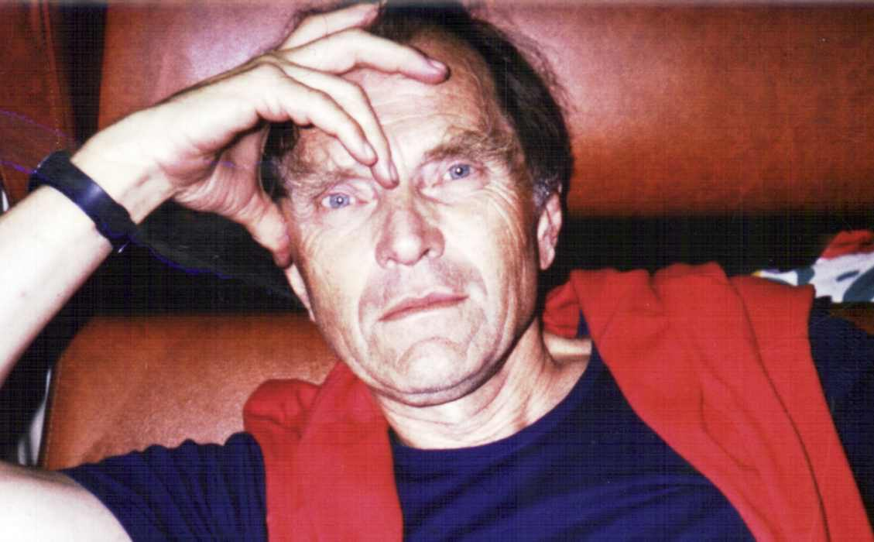
SHunday qilib, hozirgi zamon olimining portreti qo‘yidagicha: Hozirgi davr olimi eng bahsli g‘oyalarni vijdoni qiynalmay himoya qilishga qodir. U biron-bir muassasa va mafkuraga nisbatan boqiy muhabbat yoki nafrat tuyg‘ularini his etmaydi. Uning maqsadlari barqaror bo‘lishi yoki mulohazalar, zerikish, tajribaning o‘zgarishi yoki atrofdagilarda kuchli taassurot qoldirish niyati ta’sirida o‘zgarishi mumkin. U maqsadga yo bir o‘zi, yo uyushgan guruh yordamida erishishga harakat qilishi mumkin. Bunda u aql-idrok, emosiyalar, mutoyiba, «jiddiy manfaatdorlik pozitsiyasi» va odamlar o‘ylab topgan har qanday vositalardan foydalanishi mumkin. U doim universal g‘oyalar va universal andozalarga ochiq-oydin qarshi chiqadi. U ilmiy halollikni shijoat bilan himoya qilishda har qanday Nobel mukofoti sohibidan o‘zishga qodir.

Slide 15
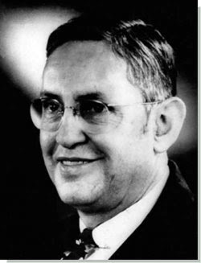
U Karlos Kastaneda tavsiflagan taomillar, hodisalar va kechinmalarga juda qiziqadi¹. Feyerabend, olim o‘zini tabiat qonunlari bilan bog‘lashga yo‘l qo‘ymagani uchungina muvaffaqiyatga erishadi, deb e’lon qiladi. Olim konformizm yo‘lini butunlay rad etadi. Uning tafakkurida aql va antiaql, ma’no va ma’nosizlik, mo‘ljal va tasodif, ong va ongsizlik, insonparvarlik va antigumanizm yaxlit holda mujassamlashadi. Ba’zan u o‘z opponentlarining kayfiyatini juda aniq tushunadi, biroq emosional, ma’naviy va ijtimoiy tizginlardan nafratlanishi ham mumkin. Xullas, insoniyat va fanga faqat o‘z ishi bilan shug‘ullangan odamlargina foyda keltiradi.

Slide 16
Olim portretiga yana shuni qo‘shimcha qilish lozimki, u haqiqatni hamma narsadan ustun qo‘yadi, bilim – hayotning oliy in’omi, haqiqat har qanday e’tiqodlar, mafkuralar va jamoatchilik fikridan muhimroq ekanligi, olimning vazifasi haqiqatni tarqib qilishdan iboratligi, demak, u shogirdlar va izdoshlarga ega bo‘lishi lozimligiga uning ishonchi komil. Koinot va tabiatning azaliy muammolarini o‘rganar ekan, u dunyoning o‘tinchini eshitmaydi. Haqiqatni izlash, cheksiz olamni «anglash sifatini oshirish»ni olim o‘z hayotining mazmuni deb hisoblaydi. Darhaqiqat, jonli mavjudot tug‘ilishi bilan anglash qobiliyatiga ega bo‘ladi va o‘lganidan keyin undan ayriladi, biroq anglash sifati inson bosib o‘tgan hayot yo‘li, uning tajribasi va o‘zlashtirgan bilimlar majmui bilan belgilanadi. Har bir inson o‘z borlig‘ini anglash va olam qonunlarini tushunib etishga intilishda epirikdir.
Oqilona qobiliyatlarning haddan ortiq rivojlanishi dunyoni idrok etishning boshqa barcha yo‘llari torayishi va hatto buzilishiga sabab bo‘ladi, degan taxmin mavjud. Albatta, borliq haqidagi ma’lumotlar axborot bazasining kamayishi uni yaxlit tushunib etishga ko‘maklashmaydi, balki aksincha, dunyoni tor tushunishga yo‘l ochadi. Olimlar intuitsiyaga tayanar ekan, bu bilan ular o‘zining oqilonalik chegarasidan chetga chiqishga intilishini e’lon qiladi. Rasionalizm ob’ektni va dunyoning butun rang-barangligini konsepsiya chegarasiga so‘zlar va tushunchalar tarzida sig‘dirishga harakat qiladi. Rasionalizm olimni ma’lum narsalar va hodisalar bilan bog‘laydi va uni noma’lumni ma’lumga aylantirishga yo‘naltirib, o‘zi ma’lum koordinatalar tizimida qolishni ma’qul ko‘radi. Butun fan binosining poydevorini tashkil etuvchi ilmiy tushuntirish mexanizmining mohiyati shundan iborat.

Slide 17
Olimning mo‘ljallarida doimo mavjud bo‘lgan ikkiyoqlamalik R.Merton asarida o‘z ifodasini topdi. 1965 yilda nashr etilgan «Olimning ambivalentligi» kitobida¹ olimlar o‘z faoliyatida mo‘ljal oluvchi qarama-qarshi yo‘nalishdagi normativ talablar mavjudligi qayd etilgan. Normalar va qarshi normalarning qarama-qarshiligi ilmiy tadqiqotning deyarli har bir jihatida seziladi.
Masalan, olim o‘zi erishgan natijalari bilan hamkasblarini mumkin qadar tezroq tanishtirishi lozim. Biroq ularda xato o‘tib ketmasligi uchun u o‘z natijalarini e’lon qilishdan oldin sinchiklab tekshirishi shart. Bundan tashqari, olim yangi g‘oyalar va yo‘nalishlarga nisbatan ta’sirchan bo‘lishi lozim. Biroq, ayni vaqtda, u o‘z ilmiy qarashlarini himoya qilishi va intellektual modaga berilmasligi kerak. Olimdan o‘tmishdoshlar va zamondoshlarning o‘z qiziqishlari sohasiga mansub barcha asarlarini bilish talab etiladi. Ayni vaqtda u tafakkurning mustaqilligini saqlab qolishi va uning eruditsiyasi qarashlarining o‘ziga xosligiga ta’sir ko‘rsatmasligi darkor. Olim o‘zi erishgan natijalarni fan xazinasiga kiritishga harakat qilishi lozim, biroq u oldingi paradigma doirasida olingan barcha bilimlarga shubha bilan qarashi kerak. SHunday qilib, fan qadriyatlar va me’yorlar tizimining ambivalentligi doim olimning oldiga quyidagi muammoni ko‘ndalang qilib qo‘yadi: bir tomondan, insoniyat ravnaqi uchun yashash va ishlash, boshqa tomondan – o‘z tadqiqotlarining natijalari halokatli bo‘lgan taqdirda, ulardan foydalanish oqibatlari uchun mas’uliyatni o‘z zimmasiga olmaslik.

Slide 18
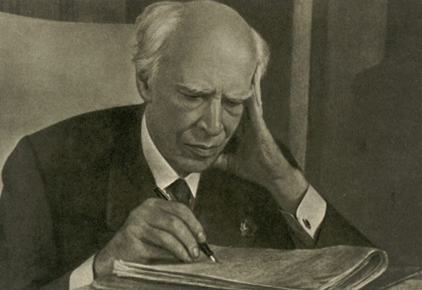
J.Xolton A.Eynshteynning olimni harakatlantiruvchi omillar haqidagi fikrlariga tayanib, quyidagi modelni taklif qiladi: «Olim, mutafakkir yoki ijodkor tajribada yuzaga kelgan dunyoning tartibsizligidan yashirinish uchun olamning soddalashtirilgan aniq qiyofasini yaratadi va unga o‘z emosional hayotining og‘irlik markazini joylashtiradi»¹. Olim tadqiqot ob’ekti yaxlit va to‘laqonli ekanligiga o‘zini ishontiradi. Eksperimentning qat’iy belgilangan chegaralari uzib yuborgan ob’ektning o‘zaro aloqalari olingan natijalarga ta’sir ko‘rsatmaydigan, ikkinchi darajali deb baholanadi. Olim ob’ektni ideallashtirishga majbur bo‘ladi, aks holda u eksperiment o‘tkaza olmaydi, ya’ni tabiat oldiga o‘zi ta’riflagan ayrim savollarni qo‘yib, ularga o‘zini qanoatlantiruvchi javoblar ololmaydi. Hamonki shunday ekan, mazkur farazlar asosida tuzilgan bashorat va prognozlar taxminiy xususiyat kasb etadi. Olim tabiatga aralashuvning barcha oqibatlarini bashorat qilishga qodir emas.

Slide 19
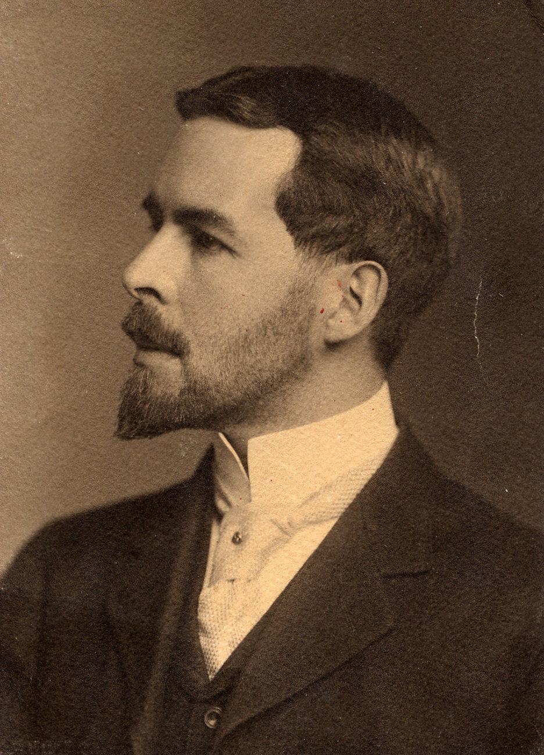
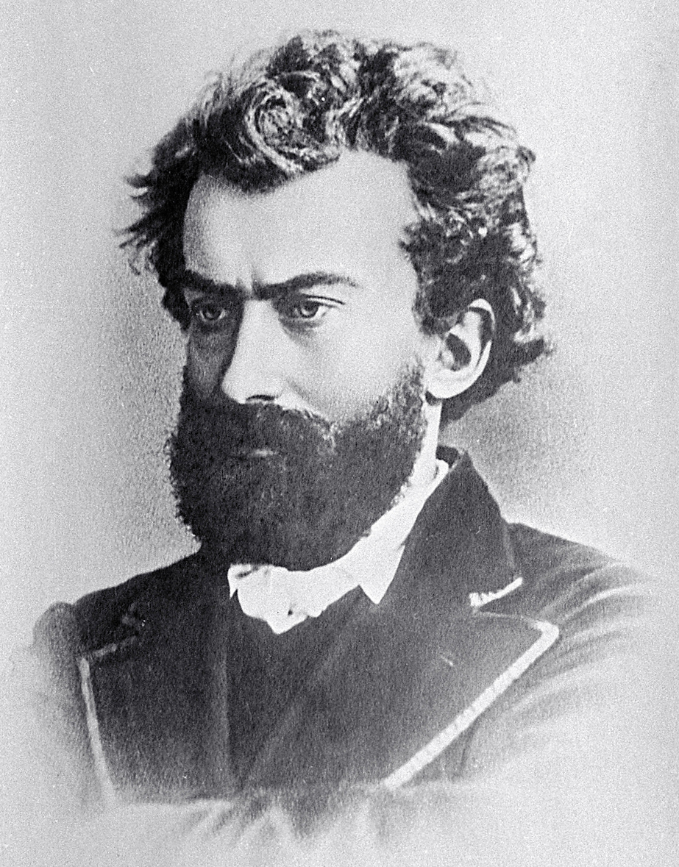
N.Gilbert va M.Makley tomonidan olimlar fikrlarining tahlili «Mulohazalarning variantliligi metodologik kamchiliklar oqibati emas, balki ularning uzviy xossasidir», degan xulosaga olib keldi. Olimlar ba’zan qo‘llanilayotgan atamalar va nazariyalarning aniq-ravshan ko‘rinib turgan ma’nosini tushunishni xohlamaydigan o‘z hamkasblarining xulq-atvorini har xil baholaydilar. Olimlar o‘z moyilliklari va fikrlarida o‘ta beqaror bo‘lib, ba’zan ularni hatto butunlay qarama-qarshi nuqtai nazar bilan almashtirishlari va intellektual raqiblar tomoniga o‘tishlari mumkin. Natijada olim – haqiqat, yagona va ob’ektiv haqiqat ritsari, degan ideal shubha ostida qoladi. Agar bahsda haqiqat tug‘ilgudek bo‘lsa, u har xil fikrlar, qarama-qarshiliklar va bir-birini inkor etuvchi nuqtai nazarlarga qaramay, olimlar erishadigan murosasi madora mahsuli hisoblanadi.

Slide 20
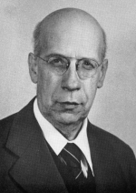
Konsensusga erishish taxminan quyidagi darajalarda amalga oshiriladi:
paradigma darajasi;
ilmiy tadqiqot dasturi darajasi;
maktablar va yo‘nalishlar darajasi;
individual qarorlar va kelishuvlar darajasi.
SHunday qilib, F.Frank fikriga ko‘ra, olimning mehnati uch qismdan iborat bo‘ladi:
tamoyil va g‘oyalarlarni ilgari surish;
mazkur tamoyillarga tegishli kuzatilayotgan dalillarni olish uchun ulardan mantiqiy xulosalar chiqarish;
kuzatilayotgan dalillarni eksperiment o‘tkazish yo‘li bilan tekshirish.
F.Frank bu uch qism inson ruhining uch har xil qobiliyati yordamida amalga oshirilishini ko‘rsatadi. Agar eksperiment o‘tkazish yo‘li bilan tekshirish kuzatish, hissiy taassurotlarni qayd etish qobiliyati yordamida amalga oshirilsa, ikkinchi qism esa mantiqiy fikrlashni talab qilsa, u holda biz tamoyillarni qay yo‘l bilan olamiz? Bu erda F.Frank borliqni tushunib etishning nafaqat oqilona, balki nooqilona usuli imkoniyatlarini ham hisobga olib, ancha ilg‘or fikr yuritadi. «Umumiy tamoyillar insonga tushida kelishi, fanning umumiy tamoyillarini olish uchun zarur bo‘lgan qobiliyatni esa biz tasavvur deb nomlashimiz mumkin»¹, deb qayd etadi u.

Slide 21
Xulosalar.
Har qanday ijodiy faoliyat, ilmiy tadqiqot ishining natijasi muayyan darajada inson manfaatlarini himoya qilish, insonga xizmat qilishni ko‘zda tutishi uning ijtimoiy madaniy yo‘nalishini o‘zida namoyon etadi.
Ilmiy faoliyat ijtimoiy mas’uliyatni talab qiladi, zero har qanday ixtiro jamiyat taraqqiyotini jadal rivojlanishiga munosib hissa qo‘shishda o‘z ifodasini topmog‘i lozim.
Murosaga kelish olimlar hamjamiyatining o‘ziga xos omili, ular munosabatini davom ettirishning asosiy ko‘rsatkichidir.
Ilmiy va intellektual elita jamiyatning kam sonli kishilari to‘plami bo‘lib, ularning g‘oyalari insoniyat sivilizasiyasiningdavomchilari sifatida namoyon bo‘ladi.

Slide 22
foydalanilgan аdаbiyotlаr:
O‘zbekiston Respublikasining Konstitutsiyasi. – T.: “O‘zbekiston”, 2019.
O‘zbekiston Respublikasi Prezidentining 2017 yil 7 fevraldagi “O‘zbekiston Respublikasini rivojlantirish bo‘yicha harakatlar strategiyasi o‘g‘risida”gi PF-4947 sonli Farmoni.
O‘zbekiston Respublikasi Prezidentining 20.04.2017 yildagi PQ-2909-sonli “Oliy ta’lim tizimini yanada rivojlantirish chora-tadbirlari to‘g‘risia”gi Qarori.
Mirziyoev SH.M. Erkin va farovon, demokratik O‘zbekiston davlatini birgalikda barpo etamiz. O‘zbekiston Respublikasi Prezidenti lavozimiga kirishish tantanali marosimiga bag‘ishlangan Oliy Majlis palatalarining qo‘shma majlisidagi nutq. – Toshkent, 2016, 56-b.
Mirziyoev SH.M. Tanqidiy taxlil, qat’iy tartib intizom va shaxsiy javobgarlik - har bir rahbar faoliyatining kundalik qoidasi bo‘lishi kerak. Mamlakatimizni 2016 yilda ijtimoiy-iqtisodiy rivojlantirishning asosiy yakunlari va 2017 yilga mo‘ljallangan iqtisodiy dasturning eng muhim ustuvor yo‘nalishlariga bag‘ishlangan Vazirlar Mahkamasining kengaytirilgan majlisidagi ma’ruza, 2017 yil 14 yanvar. - Toshkent, “O‘zbekiston”, 2017 yil, 104 bet.

